Slide 1

La clave del buena Gestión del Tiempo
Prioridades

Slide 2

Prioridades
No confundas actividades con logros
Estar ocupado no es lo mismo que ser productivo. Si decides tus prioridades de antemano, puedes planificar tus actividades sabiamente. Cuando identificas las áreas más importantes en las que debes enfocarte, puedes concentrar tus energías en ellas.

Slide 3
Prioridades
Prioriza lo que debe ser primero
El autor Robert J. McKain escribió: «El motivo por el que no alcanzamos la mayoría de nuestras metas importantes es porque pasamos nuestro tiempo haciendo lo secundario primero».

Slide 4
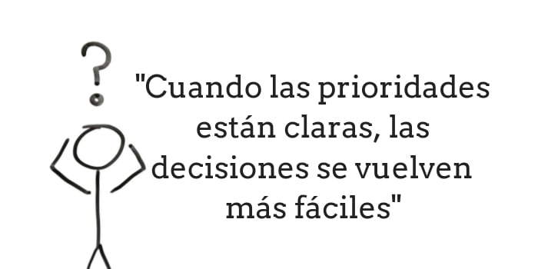

Slide 5

Presiones de la prioridad
La mayoría de la gente sobreestima la importancia de la mayoría de las cosas.
Tener demasiadas prioridades paraliza a las personas.
Cuando les prestamos demasiada atención a las demandas pequeñas, surgen problemas grandes.
Hacer que todo sea prioritario significa que nada es prioritario.
A veces es necesaria una emergencia, para forzar a la gente a priorizar.

Slide 6
Principios sobre las prioridades
Trabajar con más inteligencia tiene una remuneración más alta que trabajar más duro.
No se puede tener todo.
Lo bueno es siempre el enemigo de lo mejor.
Ser proactivo vence a ser reactivo.
Lo importante debe preceder a lo urgente.

Slide 7
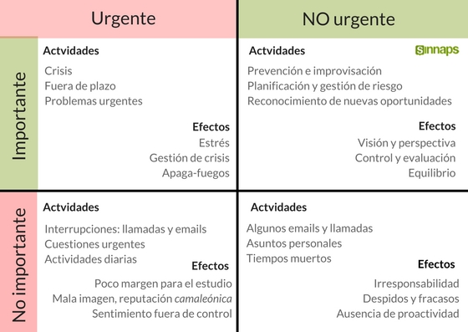

Slide 8

¿Cómo evaluar si algo es merecedor de su tiempo y atención?
Clasifique la importancia de la tarea
Clasifique la urgencia de la tarea
Multiplique la urgencia por la importancia
Administre las tareas de su vida y
aprovechará el tiempo al máximo
Notes:
Consulte las páginas 38-39 de la Guía del facilitador de Liderazgo, principios de oro para ver un ejemplo del cálculo.

Slide 9
Prioridades
El secreto del éxito de cualquier persona y equipo está determinado por su Agenda Diaria

Slide 10
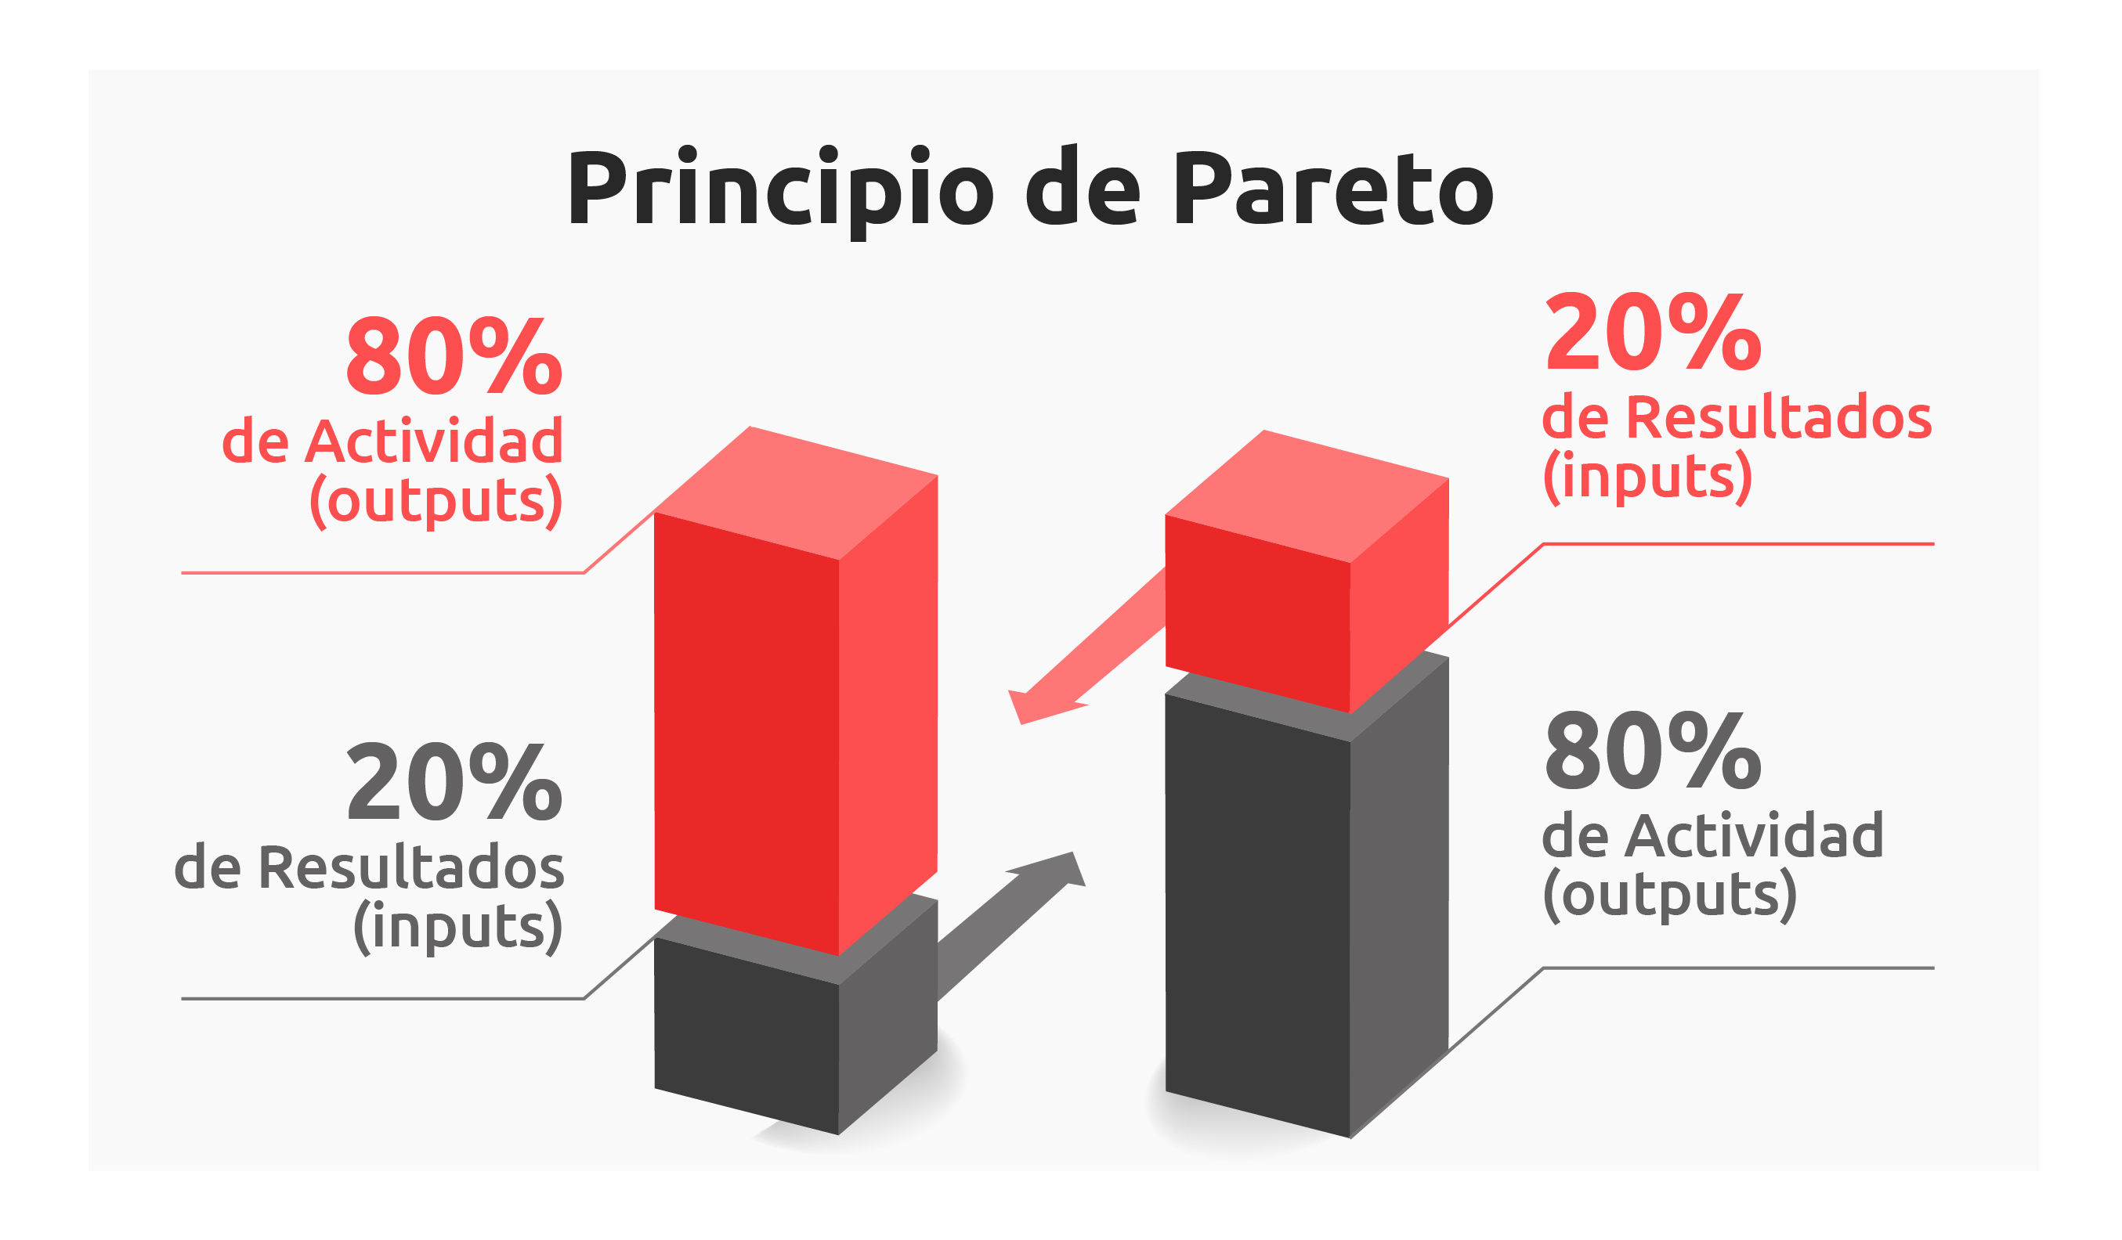

Slide 11
“
“
Existe una brecha entre lo que logramos y lo que podríamos lograr
Una cosa es lo que somos y otra lo que podríamos ser

Slide 12




Hoy importa!
Tendemos a exagerar el Ayer
Sobrestimamos el valor del Mañana
Subestimamos el Hoy
La regla del 5

Slide 13
El problema con la Procrastinación es…
La procrastinación es la acción de retrasar o posponer una tarea o conjunto de tareas.
Es lo que te impide seguir adelante con lo que te propusiste hacer
La gente procrastina porque la tarea es:
Desagradable
Difícil de hacer
Falta de confianza en sí mismo
Falta de autodisciplina
No reconocer el daño de la procrastinación
PREGUNTAS: ¿Cuál de estas 5 razones es la razón por la que postergas?
¿Cuál es el efecto más negativo que tiene la procrastinación en ti?
Notes:
Objetivo de la lección: elegir tomar la iniciativa y convertirse en un "iniciador" de las cosas buenas.

Slide 14
Recuerda…
¡La procrastinación destruye la iniciativa!
Hoy voy a hacer menos procrastinación y más iniciación.
Notes:
Objetivo de la lección: elegir tomar la iniciativa y convertirse en un "iniciador" de las cosas buenas.

Slide 15
La manera más rápida de alcanzar el liderazgo
Resolución de problemas

Slide 16

Los problemas nos presentan a nosotros mismos
Nuestras decisiones a menudo están afectadas por nuestra proximidad al problema.
Nuestros platos como líderes estarán llenos de problemas.
El pragmatismo nos sirve bien como líderes
Creer que siempre hay una respuesta es una ventaja
Nuestras acciones pueden hacer que nuestros problemas aumenten en número y tamaño.
Los problemas que se manejan bien con frecuencia nos hacen mejores.
“Ser capaz de darle la vuelta por completo a una organización siendo un agente de cambio positivo es la verdadera prueba de un gran líder”.

Slide 17

Los problemas nos presentan a otros
Personas que empeoran los problemas.
Personas que atraen los problemas.
Personas que se rinden ante los problemas.
Personas que usan los problemas como peldaños para el éxito.

Slide 18

Frases sobre el valor del carácter
Un buen carácter desarrolla una confianza fuerte: sus interacciones con otros crean “cuentas de confianza”
  Pensaba que era bonito tener confianza: la confianza es el fundamento del liderazgo, un fuerte fundamento no es un lujo, no es algo bonito para tener, es algo VITAL.
  Pensaba que la confianza dependía de otros: si las personas aprenden a confiar en mí, tendré su atención. No obstante, si yo inicio la confianza en ellos, conseguiré su acción.
  Pensaba que la confianza sólo podía crecer lentamente: la confianza se puede ganar rápidamente cuando alguien hace un acto desinteresado de importancia por otra persona.
  Pensaba que un solo error automáticamente destruía la confianza: si el nivel de confianza es alto, un error raras veces destruye lo que las personas han construido en la relación

Slide 19
El fundamento el liderazgo
Carácter

Slide 20

2. Los líderes exitosos aceptan las cuatro dimensiones del carácter
Autenticidad: tiene que ver con vivir una vida transparente.
Autogestión: tiene que ver con el carácter, identificar tus valores y cuáles límites no cruzarás, para mantenerte el camino.
Humildad: a nadie le gusta trabajar con un líder que se vanagloríe de sí mismo y trabaje solo para su propio beneficio.
Valor: nos posibilita el carácter. Nos empodera para hacer lo correcto ante el temor, la fatiga, la incertidumbre, etc.

Slide 21

3. El carácter lo hace más grande por dentro que por fuera.
El resultado de desarrollar un carácter firme por dentro es el respeto a uno mismo, el cual no viene de los logros, sino de hacer las decisiones correctas.

Slide 22
Los problemas nos presentan a las oportunidades
Reconozca un posible problema antes de que se convierta en un problema real.
Tenga una imagen clara del problema.
Haga preguntas que lo ayuden a resolver el problema.
Establezca un marco para examinar problemas y soluciones.
Valore la resolución compartida de problemas.
Consiga siempre más de una solución.
Cultive una preferencia por la acción.
Busque activamente oportunidades y lecciones en cada problema

